Slide 1

避難者名簿デジタル管理システム 「らくらく避難所くん」
デモサイト 取扱説明書
2025年 4月 14日 テレネット株式会社

Slide 2
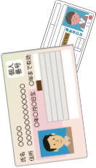

“らくらく避難所くん“ ができること
マイナンバーカードなどで、避難者の情報をデジタル化しスピーディに登録・管理
避難所運営のDX推進に役立つ、デジタル管理システム
避難所のデジタル化に役立つ機能が
このワンパッケージに！
各身分証による避難所受付の迅速化ができます。
避難所毎の避難者数がリアルタイムに把握可能です。
避難所に来ない住民も把握ができます。(全住民の避難情報入力が可能)
マップに避難所の混雑度の展開が出来て、自治体のHP上で避難状況や混雑
具合を見ることが可能です。自治体のHP上で運用ができます。
自治体様のご希望する問診項目の設定や、自由なカスタマイズの対応が
できます。
公開を希望する避難者の避難先を検索できて、遠方の親族等から安否確認が
可能です。自治体のHP上で運用ができます。(※実用新案登録 第3246002号)

Slide 3
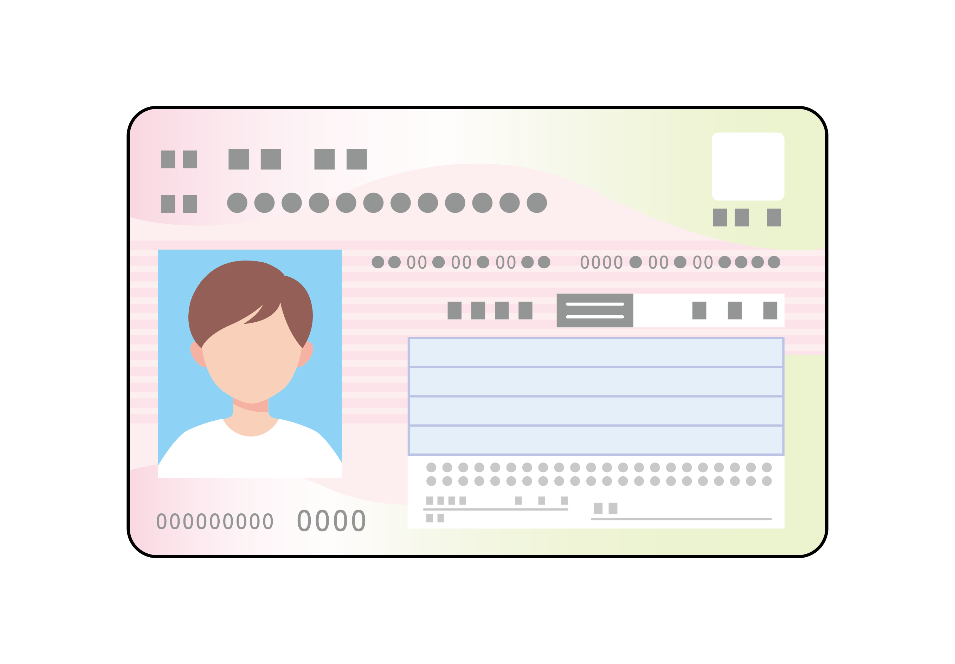

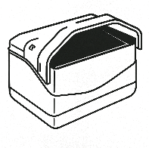
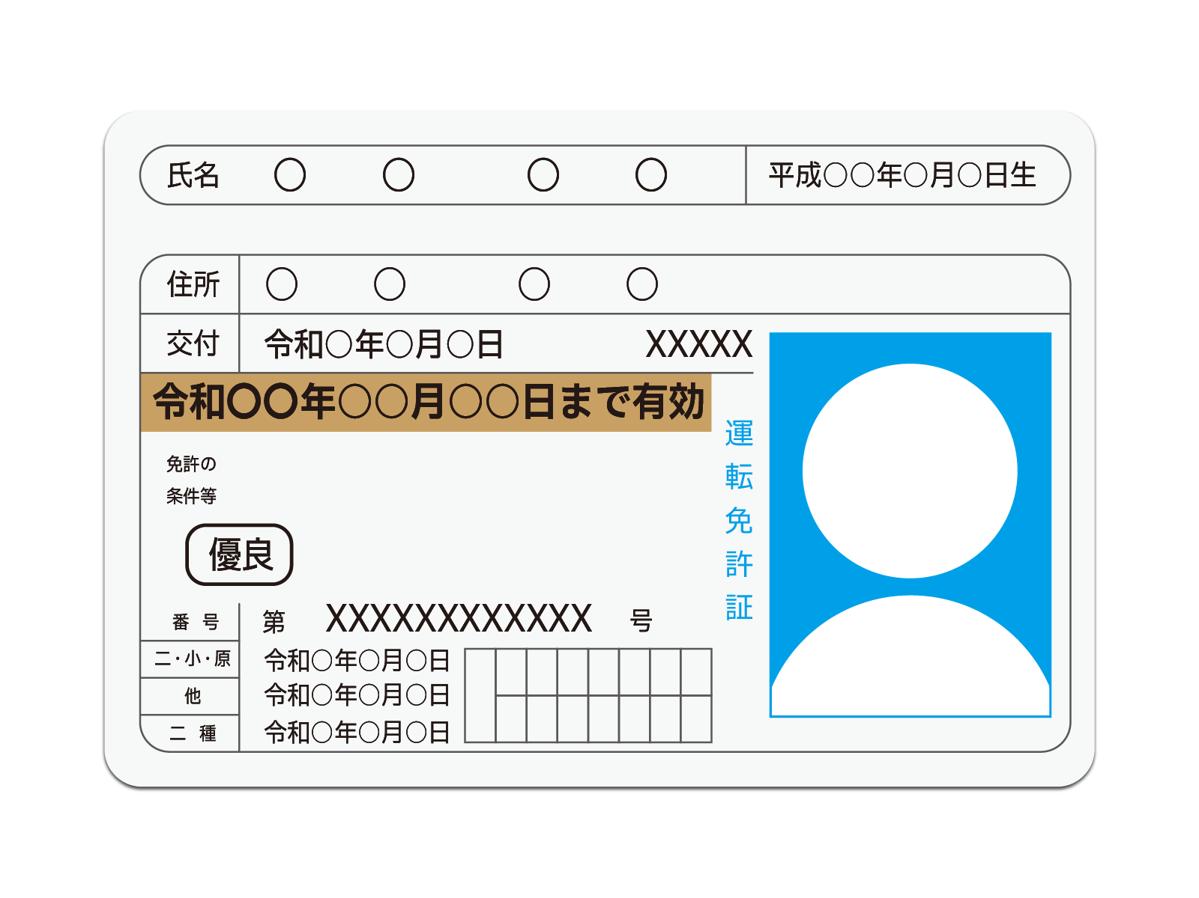






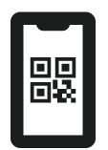
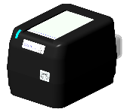
デモ環境で利用できる入所方法
①マイナンバーカード
マイナ運転免許証
避難所受付端末
OCRスキャン
⑥避難所スタッフ画面から
手動入力
OCR
スキャナー
②運転免許証
手動入力
③受付端末で直接入力
QRコード
受付PC
らくらく避難所くん
システム
バーコード
リーダー
④事前配布
QRコード
マイナンバーカードのICチップ連携は
本人確認装置Hが必要となるため、
デモ環境ではテストできません。
⑤避難前登録
QRコード

Slide 4



デモ環境で利用できる退所方法、避難所マップ、避難者検索
避難所受付端末
②避難所スタッフ画面から
直接退所
手動検索
①受付端末で
避難者情報を検索
受付PC
らくらく避難所くん
システム
避難所マップ
避難者検索
住民の方
インターネットからアクセス

Slide 5
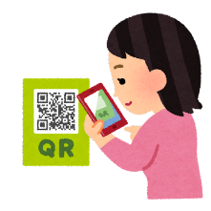
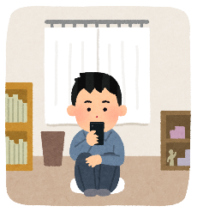


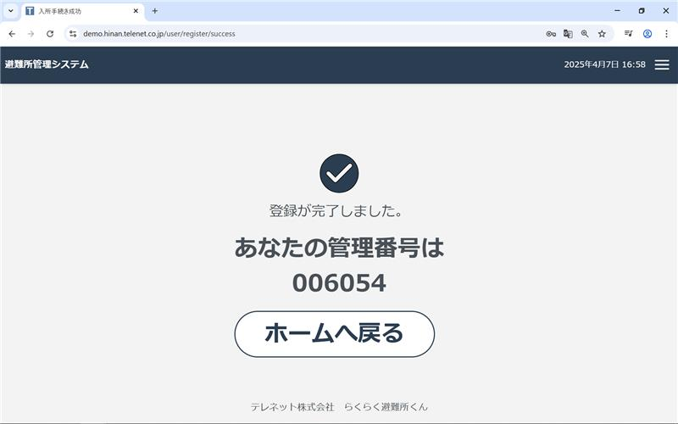
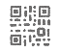

避難者情報登録方法 (バリエーションが豊富にございます)
避難者や状況に寄り添い、よりスムーズな登録方法をご選択可能
避難所に来る方
来ない方
車中泊避難・
在宅避難者の方
スマホが使える方
デジタル端末からの入力が困難な方
自治体のWebサイトや避難所に貼り出したQRコードから
自分のスマートフォンで入力画面へアクセス
マイナンバーカードや
免許証などの身分証を避難所のPCでスキャン、画像認識して登録
予め個人のデータを書き込んだQRコードを発行常時携帯し避難所のPCでスキャン登録
自治体のWebサイトより入力画面へアクセスし状況を含めて入力
ご自宅や出先、避難所にて
ご自分のスマホで！
避難所のPCと
スキャナーやバーコードリーダーで！
車中・ご自宅から
ご自分のスマホやPCで！
▼ 各手順はこちら ▼
◆スマホで入所受付
➡手順：P 6 ～ P17
◆身分証で登録
➡手順：P18 ～ P30
◆QRカードで登録
➡手順：P31 ～ 41
◆外部避難者の登録
➡手順：P42 ～ 53
◆避難所位置・混雑状況マップ確認 ➡手順：P54 ～ 59
◆退所方法 ➡手順：P60 ～ 68
◆避難者検索 ➡手順：P69 ～ 73
4

Slide 6
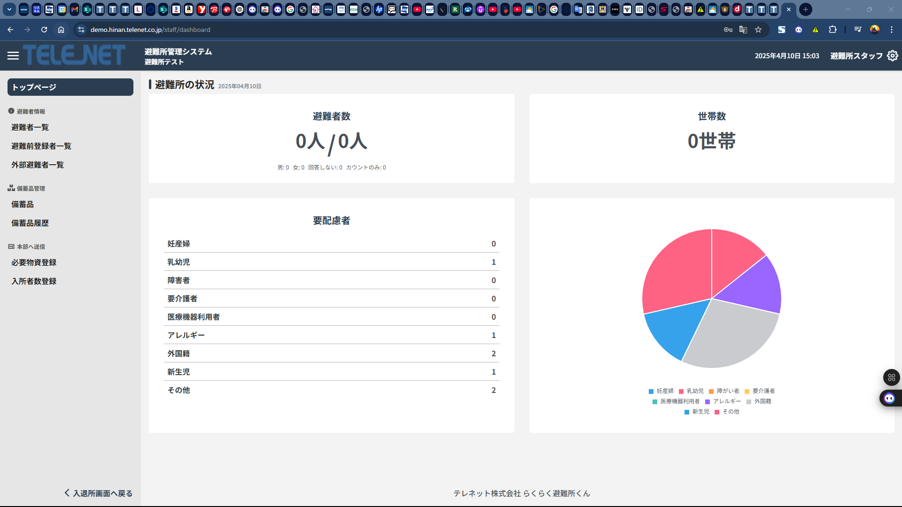
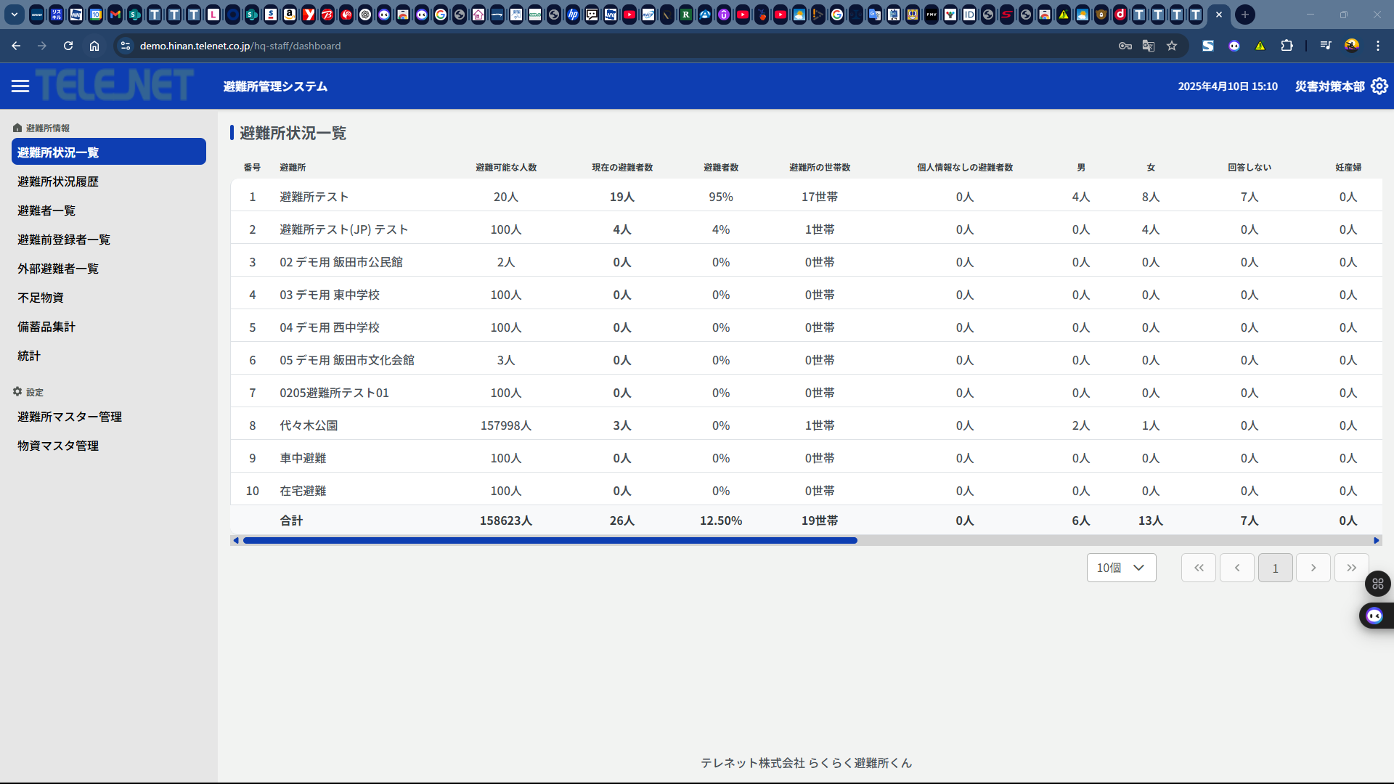
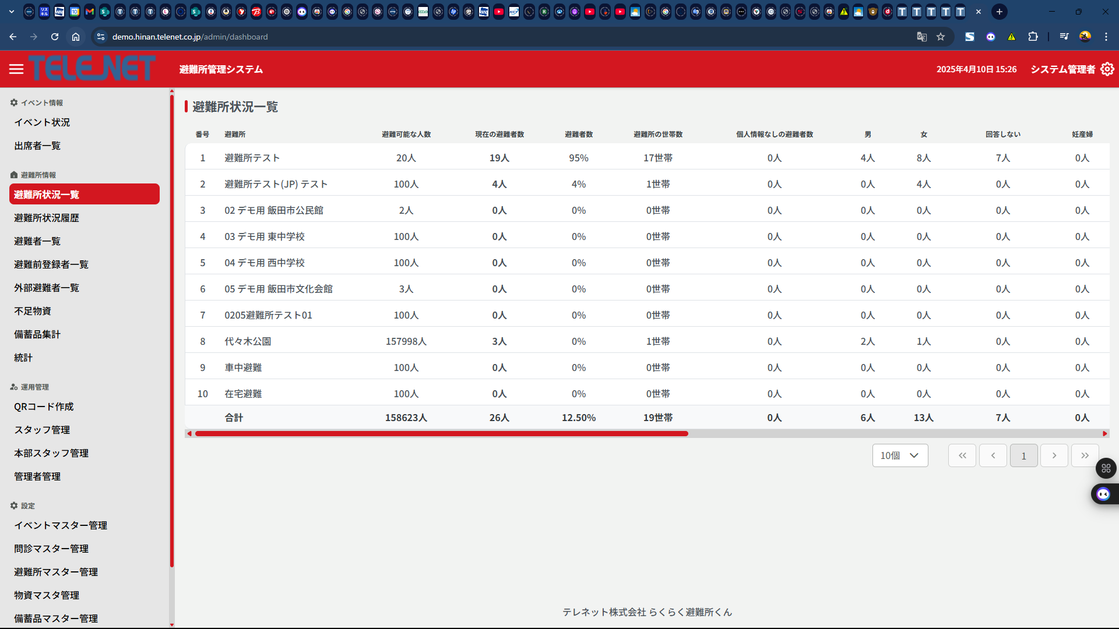
各管理画面について
役割毎に次のアクションに必要な情報が迅速に得られます
避難所
市区町村 危機管理機能部門
避難所スタッフ
本部スタッフ(災害対策本部)
システム管理者
以下の情報が把握できます。
■避難者情報
・避難者一覧
・避難前登録者一覧
・外部避難者一覧
以下の情報が把握できます。
■避難所情報
・避難所状況一覧 ・避難所状況履歴
・避難者一覧 ・避難前登録者一覧
・外部避難者一覧 ・統計
■設定
・避難所マスタ管理 (開設・閉鎖切替)
・物資マスタ管理
以下の情報が把握できます。
■避難所情報
・避難所状況一覧 ・避難所状況履歴
・避難者一覧 (退所権限、削除権限 あり)
・避難前登録者一覧 (削除権限 あり)
・外部避難者一覧 (削除権限 あり)
・統計 など
■運用管理
・QRコード作成 ・各スタッフ管理 ■設定
・問診マスタ管理 ・避難所マスタ管理
・考慮すべき事項 ・環境設定 など
▼ 各手順はこちら ▼
◆避難所スタッフ
➡別紙 らくらく避難所くん
操作マニュアル
P 9 ～ 23
◆本部スタッフ(災害対策本部)
➡別紙 らくらく避難所くん
操作マニュアル
P24～ 42
◆システム管理者
➡別紙 らくらく避難所くん
操作マニュアル
P43～ 71
5

Slide 7
スマホで入所受付

Slide 8
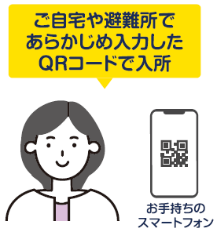
ご自身のスマホで事前登録が出来ます
スマホの事前登録とは、
避難所での受付をスムーズに行うため、
・自宅に居て
・出先で
・避難所に来てから
において、ご自身のスマホを使って
事前の仮登録ができます。
「仮登録手続き用QRコード」 を自治体のホームページに
表示して運用いただけます。

Slide 9
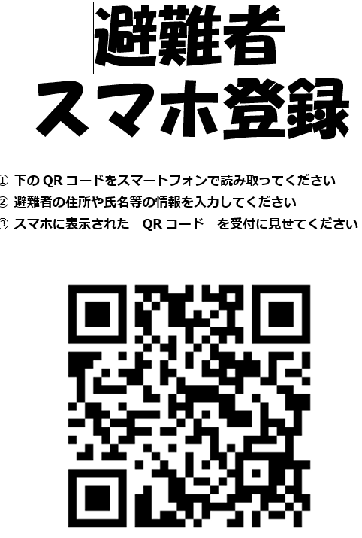
仮登録手続き用QRコード読み取り
「避難者スマホ登録」用紙のQRコードを スマートフォンのカメラ、もしくはQRコード読取アプリで 読み込みます。

Slide 10
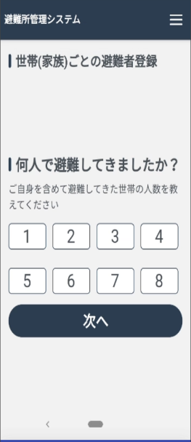
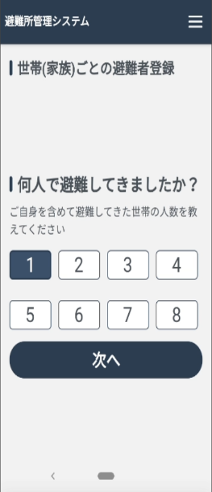
避難者数の入力
1. 避難人数を
選択します。
選択した数字が
反転します。
2. 次へを押します。

Slide 11
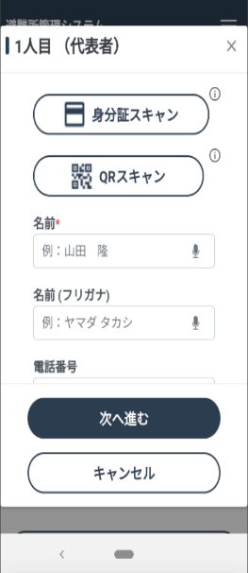
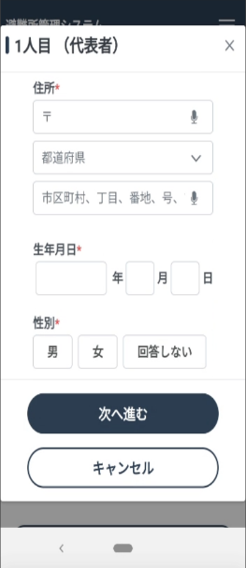
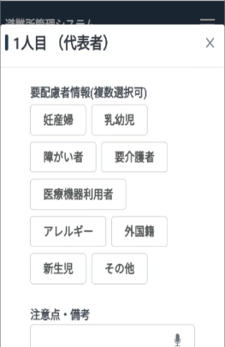
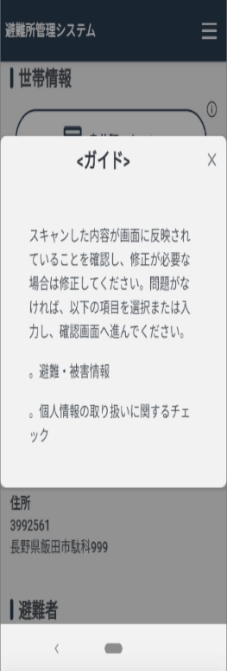
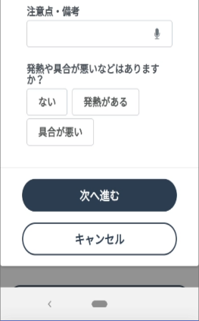
避難者情報の入力
1. 名前、住所＊、生年月日、を入力します。 *郵便番号入力により地名までが自動で入力されます。
番地などの不足情報を追加します。
性別を選択します。
2. 要配慮者情報、体調 を選択します。
3. 次へ進む を押します。
4. ガイド内容を一読し 右上の × を押します。
ガイドに沿って進めます。
10

Slide 12
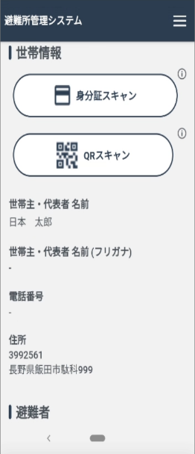
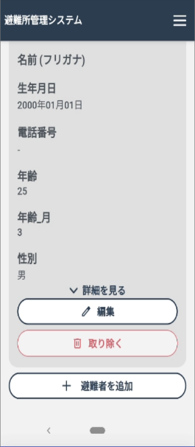
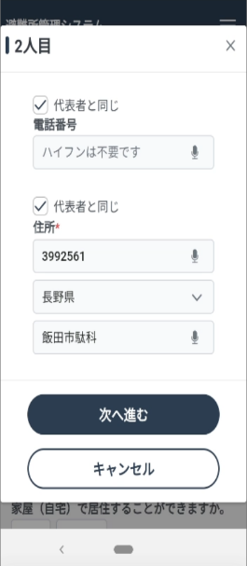
避難者情報の確認、編集、削除、追加
1. 入力した情報を
画面を上にスクロール
しながら確認します。
詳細の入力情報を確認
する場合は押します。
入力情報を編集する
場合は押します。
2. 二人目以降を追加
登録します。 P3で複数人を選択
した場合は、右の 画面へ自動的に移
ります。
2人目以降の登録で
住所が同一の場合は
チェックを入れます。
11

Slide 13
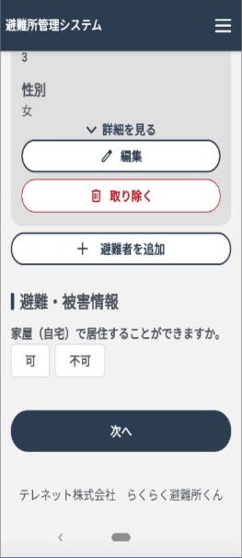
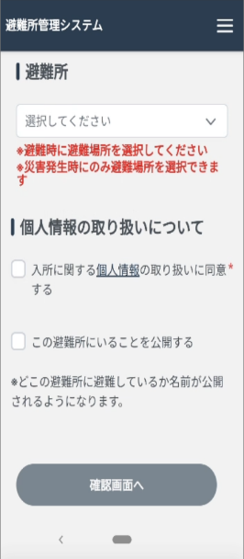
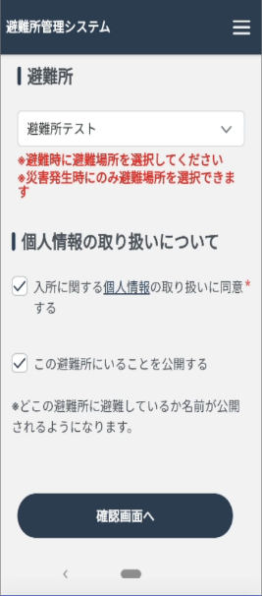
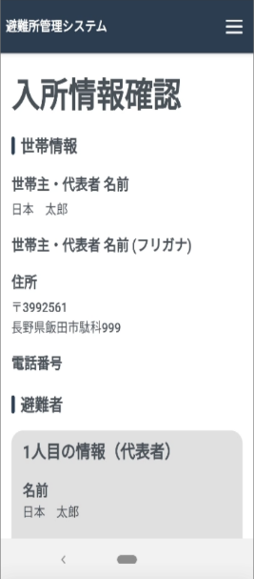
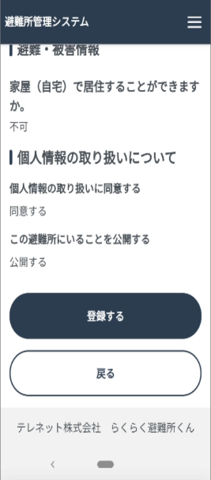
避難者情報の確認、編集、削除、追加
3. 自宅での居住可否を
選択します。
4. 次へ進むを押します。
5. 避難所を選択します。
6. 個人情報の取り扱い
に対する同意です。
チェックして下さい。 ※同意していただか
ないと登録ができ
ません。 ※公開はチェックさ
れた方のみです。
7. 確認画面へ を
押します。
8. 最終確認です。
全ての入力情報を
画面を上にスクロ
ールしながら確認
します。
9. 確認できましたら
登録する を押し
ます。
12

Slide 14
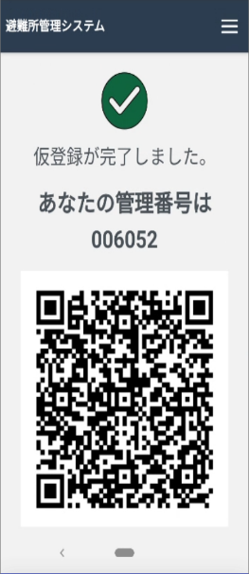
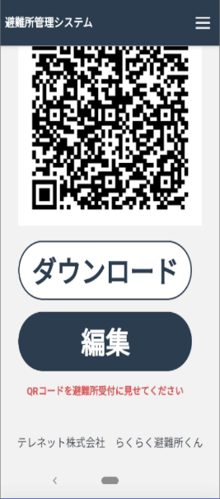
避難者情報の確認、編集、削除、追加
10. 仮登録が完了しました。
管理番号を控えてください。(退所時に必要です)
避難所の受付端末に、このQRコードをかざして
入所手続きをしてください。 ※QRコードを含む仮登録画面はダウンロードし、保存することが可能です。
13

Slide 15
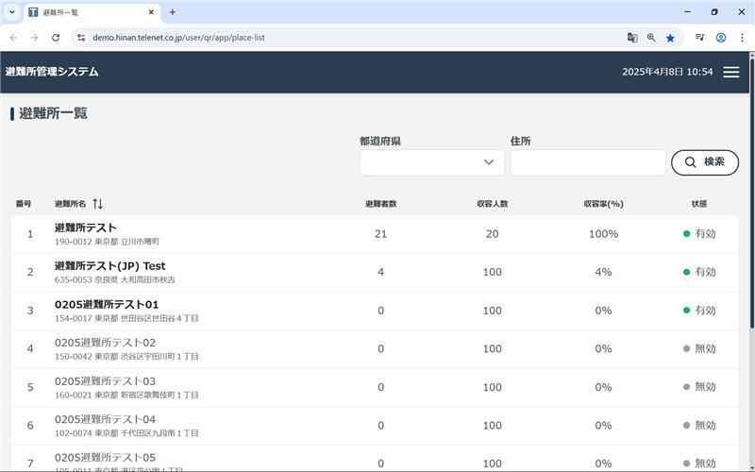
避難所での登録ページへのログイン
らくらく避難所くん 避難者登録ページ に接続するためのURLです。
PCやタブレットを使用します。
URL https://demo.hinan.telenet.co.jp/user/qr/app/place-list に接続します。

Slide 16
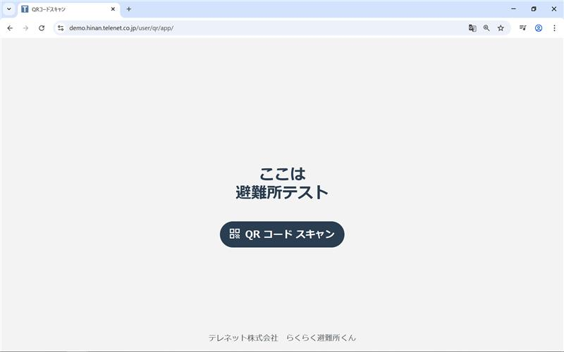
避難者登録の方法 (スマホ画面 QRコード)
1.今操作している端末を置いている避難所を選択します。
2.QRコードスキャン を押します。

Slide 17
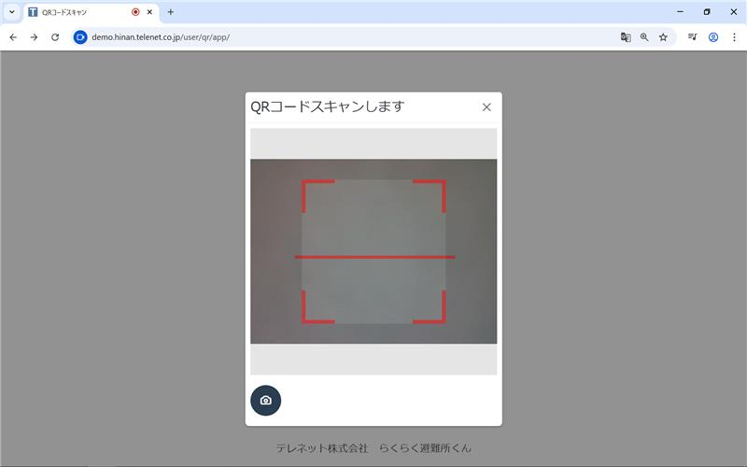
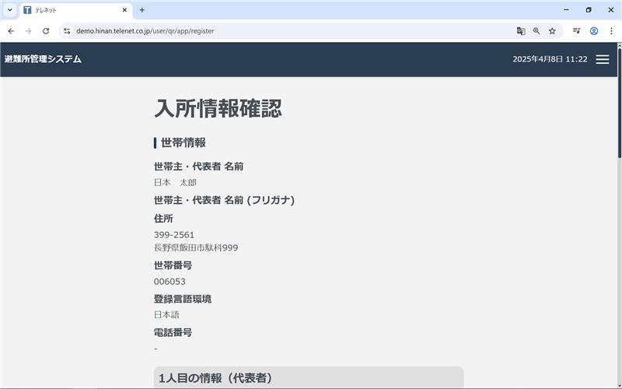

避難者登録の方法 (スマホ画面 QRコード)
3.スキャン画面がでます。 スマホの画面を明るくしてから、P7で画面表示された
QRコード、もしくは、ダウンロードしたQRコードを
端末のカメラにかざします。
2.入所情報が取り込まれます。
避難者の代表の方に 全ての入力情報が正しいことを
画面を上にスクロールしながら確認していただきます。

Slide 18
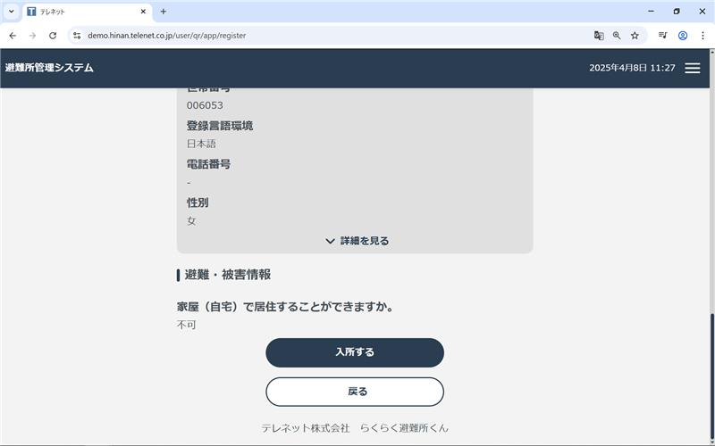
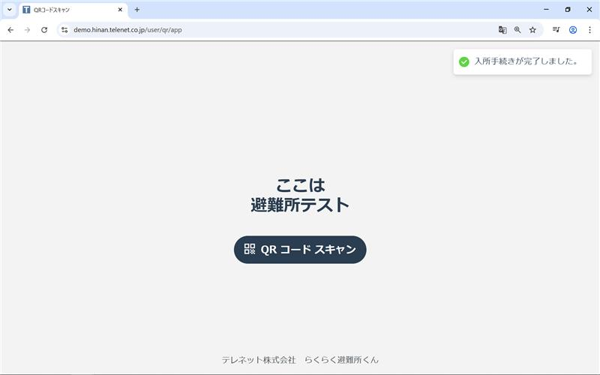
避難者登録の方法 (スマホ画面 QRコード)
3.入力情報が正しいことが確認できましたら、
入所する を押します。
4.入所手続きが完了しました。
(右上のメッセージはしばらくすると消えます)
避難者の方を部屋などへ案内して下さい。

Slide 19
身分証(運転免許証・マイナカード)で
登録

Slide 20
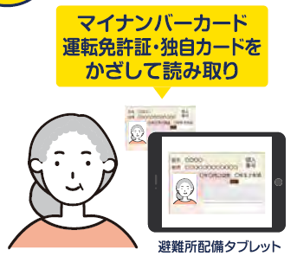

運転免許証・マイナカード で登録が出来ます
運転免許証・マイナカードによる登録とは、
避難所での受付をスムーズに行うため、
・運転免許証
・マイナンバーカード
を使って、本人情報の印刷文字を読み取り、
登録を行います。
避難者の要配慮点や体調、ご自宅の家屋被害状況などを
問診する形で登録することもできます。 (問診内容は自治体様のご要望に合わせてカスタマイズが可能です)

Slide 21
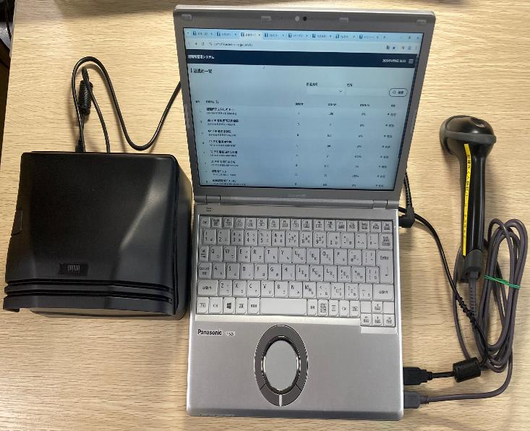
避難者登録のための機材設定方法
同梱物 :ノートPC、ACアダプター、スキャナー、接続ケーブル、
ハンディスキャナー 各1
下図の通りに接続します。
※精密機器につき落下させない様にして下さい。
ノートPC
ACアダプター
スキャナー
ハンディスキャナー
スキャナー接続ケーブル

Slide 22
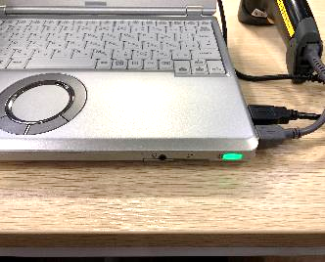
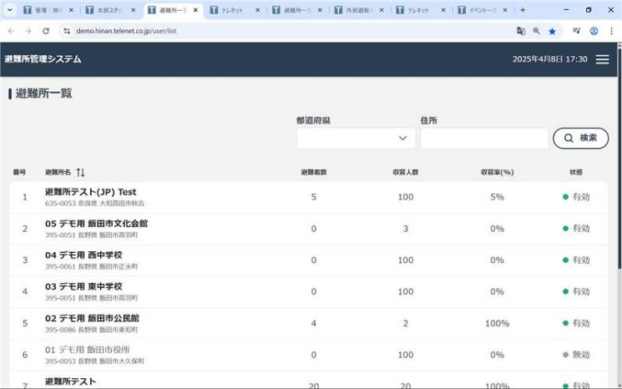

避難者登録のための機材立上方法
1. 右へスライドしてPCの電源を入れます。
(緑ランプ点灯)
2. PCが起動します。
ID、PWを入力します。
ID : xxxx
PW : xxxx
3. 画面の Chromeアイコン を
Wクリックします。
4. タブの 避難所一覧 を選択します。
5. 次のページから登録を進めます。
後で差し替える

Slide 23
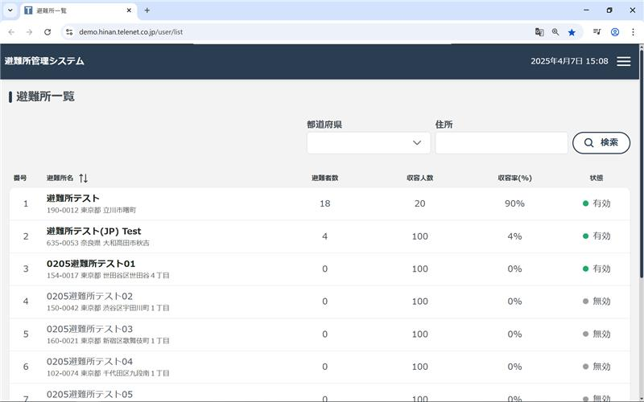
避難者登録ページへのログイン
らくらく避難所くん 避難者登録ページ に接続するためのURLです。
URL https://demo.hinan.telenet.co.jp/user/list に接続します。

Slide 24
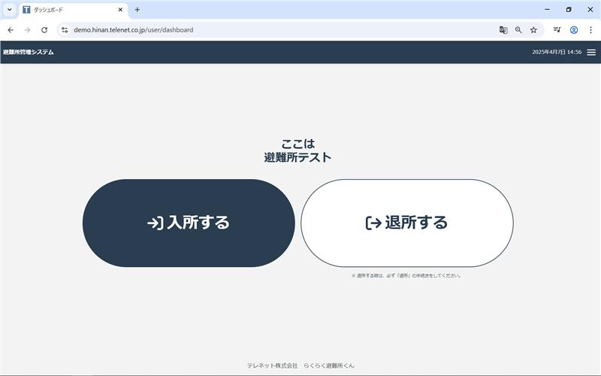
避難者登録の方法 (運転免許証・マイナンバーカード)
1. 避難する避難所を押します。
2. 入所する を押します。

Slide 25
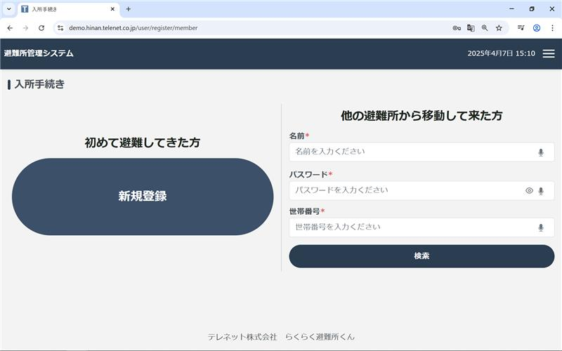
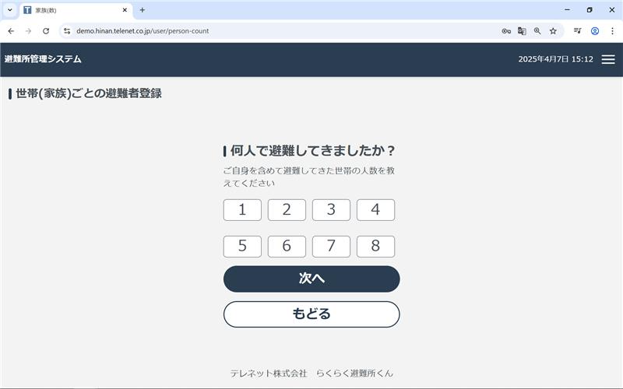
避難者登録の方法 (運転免許証・マイナンバーカード)
3. 新規登録 を押します。
4. 避難してきた人数 を押し、次へ を押します。

Slide 26
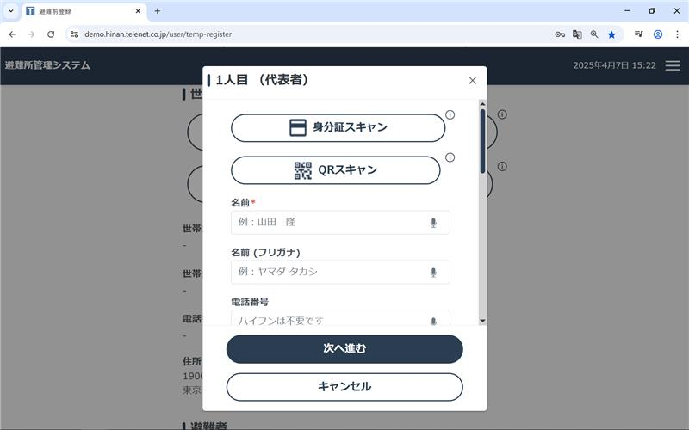
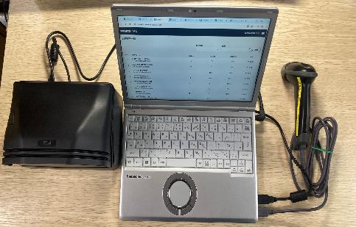
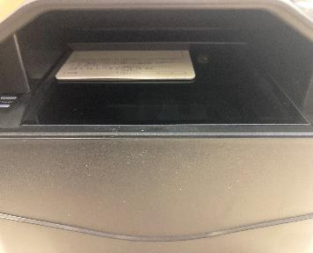
避難者登録の方法 (運転免許証・マイナンバーカード)
View
View
5. 身分証スキャン を押します。
6. マイナンバーカード か 運転免許証 を
スキャナーへセットします。 必ず、氏名のある方を下にしてから、
左側の奥へ突き当ててください。

Slide 27
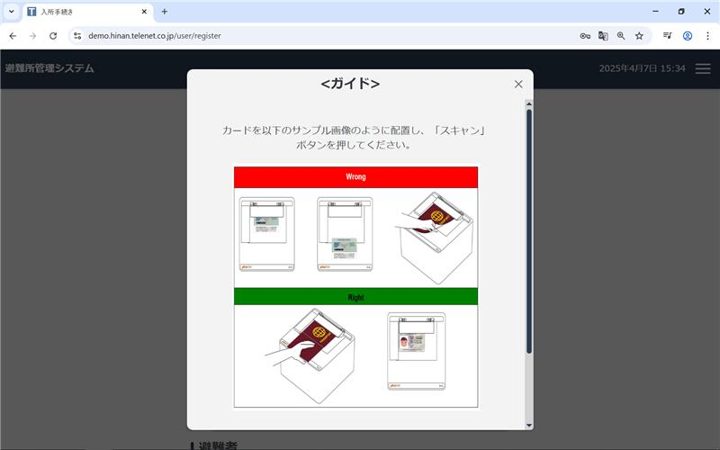

避難者登録の方法 (運転免許証・マイナンバーカード)
7. 身分証の置き方ガイドです。
Wrong はNGです。
Right の様に置いてください。
画面をスクロールして スキャナ を押します。
Notes:
■画像の修正
差し替えが必要

Slide 28


避難者登録の方法 (運転免許証・マイナンバーカード)
8. ピー 音がした後に 名前 が表示されます。
画面をスクロールすると 住所・生年月日 が表示されます。 いずれも正しいかどうかを確認します。
もし、違っていれば再度一番上の 身分証スキャン を押して
読込を行います。
正しければ 性別を入力＊ して 次へ進む を押します。 *免許証を使用した場合です。マイナカードでは不要です。

Slide 29


避難者登録の方法 (運転免許証・マイナンバーカード)
9. 避難者が複数の場合は、2人目の入力画面となります。 P7 No.5から繰り返してください。
その中で、住所が同一の場合はチェックを入れます。
10. 人数分の入力が終わると ガイド が出ます。
ガイドに沿って進めます。

Slide 30


避難者登録の方法 (運転免許証・マイナンバーカード)
11.個人情報の取り扱いに対する同意です。
チェックして下さい。
※同意していただかないと登録ができません。 ※公開はチェックされた方のみです。
12.確認画面へ を押します。
13.最終確認です。
全ての入力情報を画面を上にスクロールしながら
確認します。

Slide 31

避難者登録の方法 (運転免許証・マイナンバーカード)
14.確認できましたら 登録する を押します。
15.登録が完了しました。
管理番号を控えてください。(退所時に必要です)

Slide 32
QRカードで登録

Slide 33

QRカード で登録が出来ます
QRカードによる登録とは、
避難所での受付をスムーズに行うため、
個人情報を基にあらかじめ作成しておいた
・QRカード
を使って登録を行います。運転免許証やマイナ
カードを持っていない方におすすめです。
避難者の要配慮点や体調、ご自宅の家屋被害状況などを
問診する形で登録することもできます。 (問診内容は自治体様のご要望に合わせてカスタマイズが可能です)
QRカードのコ
ードを読み取り

Slide 34
避難者登録ページへのログイン
らくらく避難所くん 避難者登録ページ に接続するためのURLです。
URL https://demo.hinan.telenet.co.jp/user/list に接続します。

Slide 35
避難者登録の方法 (QRカード)
1. 避難する避難所を押します。
2. 入所する を押します。

Slide 36
避難者登録の方法 (QRカード)
3. 新規登録 を押します。
4. 避難してきた人数 を押し、次へ を押します。

Slide 37

避難者登録の方法 (QRカード)
5. QRスキャン を押します。
6. バーコードスキャナを押します。

Slide 38


避難者登録の方法 (QRカード)
イメージ
7. ハンディスキャナーにて読み込みます。
スキャナーは カードから10cm程度離して
トリガーを引いてください。右イメージ参照。

Slide 39

避難者登録の方法 (QRカード)
8. ピー 音がした後に 名前と電話番号 が表示されます。
画面をスクロールすると 住所・生年月日・性別 が表示
されます。 いずれも正しいかどうかを確認します。
確認したら 次へ進む を押します。
2人目以降は、「運転免許証・マイナンバーカード」の登録
方法 P10 の通りです。

Slide 40


避難者登録の方法 (QRカード)
9. ガイド が出ます。 ガイドに沿って進めます。
11.個人情報の取り扱いに対する同意です。
チェックして下さい。
※同意していただかないと登録ができません。 ※公開はチェックされた方のみです。
12.確認画面へ を押します。

Slide 41

避難者登録の方法 (QRカード)
13.最終確認です。
全ての入力情報を画面を上にスクロールしながら
確認します。
14.確認できましたら 登録する を押します。

Slide 42

避難者登録の方法 (QRカード)
15.登録が完了しました。
管理番号を控えてください。(退所時に必要です)

Slide 43
外部避難者の登録

Slide 44

外部避難者登録が出来ます
外部避難者登録とは、
避難所に来ない、もしくは来られない住民の方が、どこに避難をして
いるかの入力や支援物資の要・不要／要時の受取避難所の把握などが
可能です。
自治体のホームページで運用していただけます。

Slide 45



外部避難者登録ページへのログイン
らくらく避難所くん 外部避難者登録ページ に接続するためのURLです。
URL https://demo.hinan.telenet.co.jp/user/external に接続します。
Web画面
スマホ画面

Slide 46
外部避難者登録方法
Web画面
スマホ画面
1. 避難している場所を選択し 登録する を押します。
市内 を選択 ➡次のページへ進んでください。
市外・県外 を選択 ➡P5へ進んでください。
※市内・市外・県外 との表記は 区内・区外や町内・町外、村内・村外 への変更が可能です。

Slide 47


外部避難者登録方法
Web画面
スマホ画面
2. 食料等の支援は必要ですか？ はい・いいえ を選択します。
選択したら、P6へ進んでください。

Slide 48


外部避難者登録方法
Web画面
スマホ画面
3. カッコ書きをご参考に 具体的な場所 を入力します。
入力したら、P7へ進んでください。

Slide 49


外部避難者登録方法
Web画面
スマホ画面
5. はい の場合は 支援物資の受取避難所 を選択して、画面をスクロールします。
いいえ の場合は表示されません。次のページへ進んでください。

Slide 50


外部避難者登録方法
Web画面
スマホ画面
6. +名前を追加する を押します。

Slide 51


外部避難者登録方法
Web画面
スマホ画面
7. 名前・生年月日・年齢(自動入力)・性別 を入力して 登録する を押します。

Slide 52


外部避難者登録方法
Web画面
スマホ画面
8. 情報が登録されます。
複数人を登録する場合は +名前を追加する を押して情報入力を繰り返します。
入力が終わりましたら、画面をスクロールします。

Slide 53


外部避難者登録方法
Web画面
スマホ画面
9. 郵便番号 を入力します。都道府県と住所が自動入力されます。
自動入力されない場合は手動で入力します。
番地、メールアドレス を入力します。
入力が終わりましたら 登録 を押します。

Slide 54


外部避難者登録方法
Web画面
スマホ画面
10. 登録が完了しました。

Slide 55
避難所位置・混雑状況マップ確認

Slide 56


避難所の位置と混雑状況 が確認出来ます
避難所の位置と混雑状況とは、
避難所は場所と収容人数が決められています。
収容人数によって混雑状況が変化します。
また、閉鎖されている場合もあります。
これらの情報をマップ上に表示させることが
できます。
避難前に最寄りの避難所の混雑状況を見る
ことで、向かう避難所の判断材料となります。
自治体のホームページで運用していただけます。

Slide 57


避難所マップページへのログイン
らくらく避難所くん 避難所マップページ に接続するためのURLです。
URL https://demo.hinan.telenet.co.jp/user/map に接続します。
Web画面
スマホ画面

Slide 58

避難所の場所と混雑状況の確認方法
Web画面
1. 画面左の 避難所一覧 から向かう避難所を押します。
2. 避難所名が反転し、その避難所のピンがマップの中心に 立ちます。
混雑状況は凡例の通りです。
・空いています 収容率 50%以下
・混雑しはじめています 収容率 80%以下
・混雑しています 収容率 80%超過
・クローズしています 避難所は閉鎖しています

Slide 59


避難所の場所と混雑状況の確認方法
Web画面
3. マップを掴んで上下左右へのスクロールが出来ます。
4. ホイール動作で拡大・縮小が出来ます。

Slide 60



避難所の場所と混雑状況の確認方法
スマホ画面
1.左上の ハンバーガー
メニュー を押すと 避難所一覧 が出ます。
2.向かう避難所を
押します。
3.選択した避難所のピンが
マップの中心に立ちます。
4.見やすい位置へ移動
します。
また、スワイプや
ピンチイン・アウト
が可能です。

Slide 61
退所方法
・検索画面から
・避難所スタッフ画面から

Slide 62
避難者登録ページへのログイン
らくらく避難所くん 避難者登録ページ に接続するためのURLです。
URL https://demo.hinan.telenet.co.jp/user/list に接続します。

Slide 63
避難者退所の方法 (検索画面から)
1. 避難所一覧から 避難している避難所 を押します。
2. 退所する を押します。

Slide 64


避難者退所の方法 (検索画面から)
3. 氏名、パスワード(デモ用:1234)、世帯番号(数字6桁)を 入力します。
検索 を押します。
4. スクロールして本人情報であることを確認します。

Slide 65


避難者退所の方法 (検索画面から)
5. 確認が取れましたら 退所する を押します。
6. 退所手続きが完了しました。

Slide 66

避難者退所の方法 (避難所スタッフ画面から)
1. 避難所一覧から 避難所 を押します。
2. ハンバーガーメニューから スタッフ画面へ を押します。

Slide 67


避難者退所の方法 (避難所スタッフ画面から)
3. 避難者一覧 を押します。
4. 対象避難者 を選択します。

Slide 68


避難者退所の方法 (避難所スタッフ画面から)
5. スクロールして本人情報であることを確認します。
6. 退所手続き を選択します。

Slide 69


避難者退所の方法 (避難所スタッフ画面から)
➡
7. 退所する を選択します。
8. 退所手続きが完了しました。
選択した 対象避難者 が削除されました。(➡部)

Slide 70
避難者検索

Slide 71

避難者検索が出来ます
避難者検索とは、
大規模災害時の避難状況を開示希望する避難者の避難先を公開します。
遠方の親族からも安否確認が可能になります。
以下の項目を任意選択して表示することが可能です。
・氏名(フリガナ)
・氏名
・年齢
・性別
・住所
自治体のホームページで運用していただけます。
※実用新案登録 第3246002号

Slide 72


避難者検索ページへのログイン
らくらく避難所くん 避難者検索ページ に接続するためのURLです。
URL https://demo.hinan.telenet.co.jp/user/public-evacuees に接続します。
Web画面
スマホ画面

Slide 73
避難者検索方法
Web画面
スマホ画面
検索する方の氏名を入力し、検索ボタンを押します。 ■検索条件 部分検索 ※スペースを入力している場合は、スペースは除かれ検索されます。

Slide 74


避難者検索結果
Web画面
スマホ画面
1. 検索結果が出ます。避難所名と該当する方の有無を確認することができます。

Slide 75

受付時間：平日9:00～18:00（土日・祝日除く）

Slide 76


提案です。システム管理者画面と災害対策本部の避難者一覧へ
退所したことが分かるように、「退所」と表示できませんか？
退所
退所
Notes:
退所の最終ページ
■改善事項
避難者一覧で入所/退所の状態にしたい
入所/退所の検索をできるようにしたい

